Slide 1
项目6 “千年之恋”注册页面制作

Slide 2
学习目标/Target
了解表格相关标签，能够区分不同表格标签的作用。
熟悉表单的结构，能够知道各部分表单结构的作用。
掌握不同类型表单控件的特点，能够区分它们之间的差异。
掌握CSS控制表格样式的方法，能够在网页中设置不同的表格样式。
掌握CSS控制表单样式的方法，能够在网页中设置不同的表单样式。

Slide 3
项目描述/ Summary
随着互联网的不断发展，网络交友已经成为人们生活的重要内容。目前，网络上比较流行的交友方式有QQ、微信、论坛等。此外还有一些专业的交友网站。“千年之恋”就是众多交友网站中的一个。为了更准确的地了解用户信息，近日“千年之恋”项目负责人致电HC公司王经理，计划对“千年之恋”注册页面进行改版。接到王经理安排的任务后，小思制定了近期学习及工作计划：巩固表格及表单相关知识，然后使用表格及<div>标签进行布局，完成页面改版任务。

Slide 4
目录/Contents
01
【任务6-1】认识表格相关标签
02
【任务6-2】CSS控制表格样式
03
【任务6-3】表单概述
04
【任务6-4】基础表单控件
05
【任务6-5】新增表单控件类型和属性

Slide 5
目录/Contents
06
【任务6-6】CSS控制表单样式
07
【任务6-7】页面建设准备工作
08
【任务6-8】制作“头部和导航”模块
09
【任务6-9】制作“banner和内容”模块
10
【任务6-10】制作“页脚”模块

Slide 6
01
【任务6-1】认识表格相关标签

Slide 7

需求分析
在网页制作中，表格至关重要，除了用来统计数据，还可以用来进行网页数据排版。通过排版，用户可以更方便的浏览这些网页数据。在网页中，表格是由相关标签组成的，我们想要使用表格，首先要认识表格相关标签。本节将对表格相关标签进行详细讲解。

Slide 8

知识储备
1.表格的创建
学习目标
掌握创建表格的语法格式，能够知道语法格式中，各标签的作用。

Slide 9
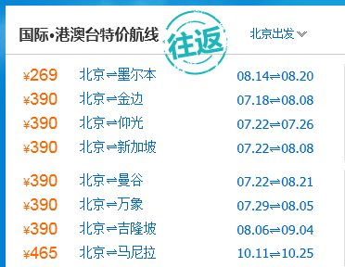
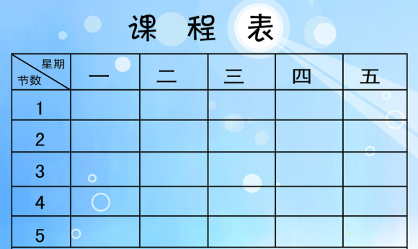
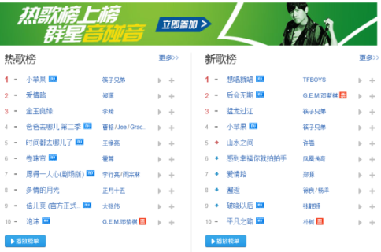
知识储备
1.表格的创建
查票
课程表
说到表格，其实大家并不陌生
排行榜
表格是怎样形成的？

Slide 10
知识储备
1.表格的创建
创建table表格，离不开以下3对标签:
<table></table>
定义一个表格
<tr></tr>
定义表格中的一行，嵌套在<table></table>中
<td></td>
定义表格中的单元格，嵌套在<tr></tr>中

Slide 11
知识储备
2. <table>标签的属性
学习目标
熟悉<table>标签的常用属性，能够使用这些属性，设置不同样式的表格。

Slide 12
知识储备
2. <table>标签的属性
属性名 | 含义 | 常用属性值
border | 设置表格的边框（默认border="0"无边框） | 像素值
cellspacing | 设置单元格与单元格边框之间的空白间距 | 像素值（默认为2像素）
cellpadding | 设置单元格内容与单元格边框之间的空白间距 | 像素值（默认为1像素）
width | 设置表格的宽度 | 像素值
height | 设置表格的高度 | 像素值
align | 设置表格在网页中的水平对齐方式 | left、center、right
bgcolor | 设置表格的背景颜色 | 预定义的颜色值、十六进制#RGB、rgb(r,g,b)
background | 设置表格的背景图像 | url地址

Slide 13
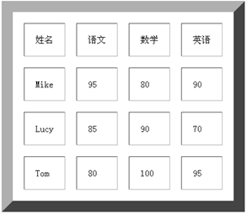
知识储备
2. <table>标签的属性
<table>标签的属性在实体表格中的表现如下图所示：
width
border
cellspacing
cellspadding
height

Slide 14
知识储备
3. <tr>标签的属性
学习目标
熟悉<tr>标签的常用属性，能够使用这些属性，设置表格某行的样式。

Slide 15
知识储备
3. <tr>标签的属性
属性名 | 含义 | 常用属性值
height | 设置行高度 | 像素值
align | 设置一行内容的水平对齐方式 | 关键字，包含left、center、right
valign | 设置一行内容的垂直对齐方式 | 关键字，包含top、middle、bottom
bgcolor | 设置行背景颜色 | 颜色的英文单词、十六进制颜色值（# r,g,b）、rgb(r,g,b)
background | 设置行背景图像 | 图像的url地址

Slide 16
知识储备
3. <tr>标签的属性
注意：
1.<tr>标签无宽度属性width，其宽度取决于表格标签<table>。
2.可以对<tr>标签应用valign属性，来设置一行内容的垂直对齐方式。
3.不建议对<tr>标签应用background属性，以免出现兼容性问题。

Slide 17
知识储备
4. <td>标签的属性
学习目标
熟悉<td>标签的常用属性，能够使用这些属性，设置表格某各单元格的样式。

Slide 18
知识储备
4. <td>标签的属性
属性名 | 含义 | 常用属性值
width | 设置单元格的宽度 | 像素值
height | 设置单元格的高度 | 像素值
align | 设置单元格内容的水平对齐方式 | 关键字，包括left、center、right
valign | 设置单元格内容的垂直对齐方式 | 关键字，包括top、middle、bottom
bgcolor | 设置单元格的背景颜色 | 颜色的英文单词、十六进制颜色值（# r,g,b ）、rgb(r,g,b)
background | 设置单元格的背景图像 | 图像url地址
colspan | 设置单元格横跨的列数（用于合并水平方向的单元格） | 正整数
rowspan | 设置单元格竖跨的行数（用于合并竖直方向的单元格） | 正整数

Slide 19
知识储备
4. <td>标签的属性
注意：
当对某一个<td>标签应用width属性设置宽度时，该列中的所有单元格均会以设置的宽度显示。当对某一个<td>标签应用height属性设置高度时，该行中的所有单元格均会以设置的高度显示。

Slide 20
知识储备
5. <th>标签的属性
学习目标
熟悉<th>标签的用法，能够使用<th>标签设置表头。

Slide 21
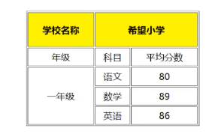
知识储备
6. 单元格跨行、跨列

Slide 22
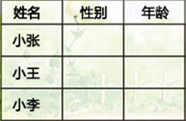
知识储备
5. <th>标签的属性
<th></th>标签用来设置表头，其文本默认加粗居中显示。
表头
表头

Slide 23
02
【任务6-2】CSS控制表格样式

Slide 24
需求分析
虽然表格布局逐渐被DIV+CSS布局所替代，但是作为传统的HTML元素，表格在网页制作中的作用是不可取代的，它不仅是实现数据显示的最好方式，而且还可以通过CSS的控制，轻松的对网页元素进行排版。下面将对CSS控制表格的样式进行讲解。

Slide 25
知识储备
1. CSS控制表格边框
学习目标
掌握CSS控制表格边框的方法，能够运用边框属性，设置为表格不同的边框样式。

Slide 26

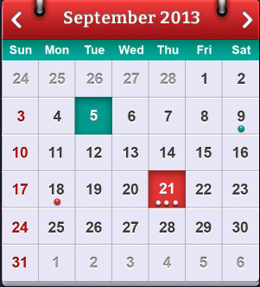
知识储备
1. CSS控制表格边框
以日历为例，分析CSS控制表格样式
height
日历的边框border
width
日历的单元格边距padding

Slide 27
知识储备
1. CSS控制表格边框
在设置表格的边框时，也要给单元格设置相应的边框。
CSS代码如下所示：
table{
width:280px;
height:280px;
border:1px solid #F00}
td,th{ border:1px solid #F00; }

Slide 28
知识储备
2. CSS控制单元格边距
学习目标
掌握CSS控制单元格边距的方法，能够运用边距属性，设置为表格不同的边距样式。

Slide 29
知识储备
2. CSS控制单元格边距
对单元格标签<td>应用padding属性。
CSS代码如下所示：
td{
padding:20px;
}
【结论】
设置单元格内容与边框之间的距离，可以对<td>标签应用内边距样式属性padding，或对<table>标签应用HTML标签属性cellpadding。

Slide 30

知识储备
2. CSS控制单元格边距
学习CSS控制单元格边距时需要注意以下几点：
行标签<tr>无内边距属性padding和外边距属性margin。
A
外边距属性margin对单元格无效，要想设置相邻单元格边框之间的距离，只能对<table>标签应用HTML标签属性cellspacing。
B

Slide 31
知识储备
3. CSS控制单元格的宽高
学习目标
掌握CSS控制单元格宽高的方法，能够为设置表格宽度和高度。

Slide 32
知识储备
3. CSS控制单元格的宽高
对单元格标签<td>应用width和height属性。
CSS代码如下所示：
td{
width:20px;
Height:20px;
}
【结论】
对同一行中的单元格定义不同的高度，或对同一列中的单元格定义不同的宽度时，最终的宽度或高度将取其中的较大者。

Slide 33
03
【任务6-3】表单概述

Slide 34
需求分析
表单是可以通过网络接收其他用户数据的平台。例如，注册页面的账户密码输入、网上订单页面等，都是以表单的形式来收集用户信息，并将这些信息传递给后台服务器，实现网页与用户间的对话。本节将对表单进行详细的讲解。

Slide 35
知识储备
1.初识表单
学习目标
了解表单的结构，能够说出表单的各部分构成模块。

Slide 36

知识储备
1.初识表单
什么是表单？

Slide 37
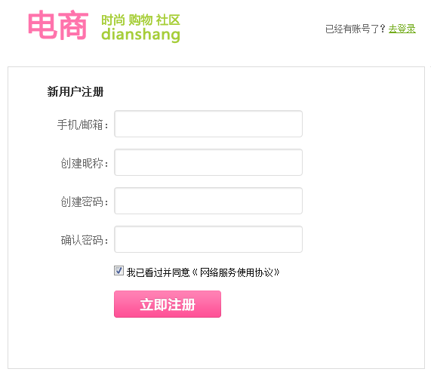
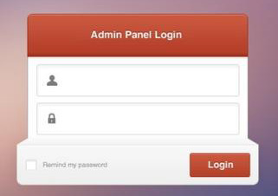
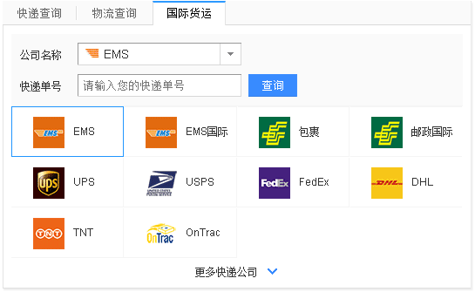
知识储备
1.初识表单
注册
登录
互联网时代表单很常见
快递查询
想想表单的主要功能？

Slide 38
知识储备
1.初识表单
以电商注册页面为例，分析表单。
提示信息
表单域
表单控件

Slide 39
知识储备
1.初识表单
一个表单中通常需要包含一些说明性的文字，提示用户进行填写和操作。
提示信息
包含了具体的表单功能项，如单行文本输入框、密码输入框、复选框、提交按钮、重置按钮等。
相当于一个容器，用来容纳所有的表单控件和提示信息。
表单域
表单控件

Slide 40
知识储备
2.创建表单
学习目标
掌握创建表单的方法，能够在网页中创建表单。

Slide 41
知识储备
2.创建表单
要想让表单中的数据传送给后台服务器，就必须定义表单域。在HTML中，<form></form>标签被用于定义表单域。
<form action="url地址" method="提交方式" name="表单名称">
各种表单控件
</form>
【结论】
<form>与</form>之间的表单控件是由用户自定义的，action、method和name为表单标记<form>的常用属性。

Slide 42
知识储备
2.创建表单
表单标签<form>的常用属性
action属性用于指定接收并处理表单数据的服务器程序的url地址。
action
用于设置表单数据的提交方式，其取值为get或post。
name属性用于指定表单的名称，以区分同一个页面中的多个表单。
name
method

Slide 43
04
【任务6-4】基础表单控件

Slide 44
需求分析
基础表单控件是指网页设计中经常用到的表单控件，是表单的核心部分。只有掌握了这些基础表单控件的使用方法，才能创建功能多样的表单。本节将对这些基础表单控件进行详细的讲解。

Slide 45
知识储备
1. input控件
学习目标
掌握input控件的用法，能够在网页中设置不同类型的input控件。

Slide 46
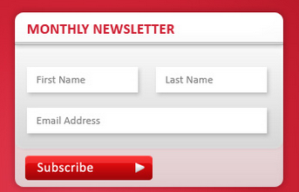
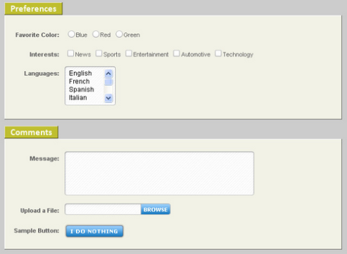
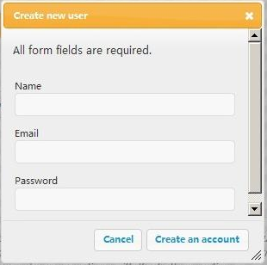
知识储备
1. input控件
input控件常用在登录和注册模块
你还了解表单控件？

Slide 47
知识储备
1. input控件
浏览网页时经常会看到单行文本输入框、单选按钮、复选框、提交按钮、重置按钮等，要想定义这些元素就需要使用input控件。
<input type="控件类型"/>

Slide 48
知识储备
1. input控件
属性 | 属性值 | 描述
type | text | 单行文本输入框
 | password | 密码输入框
 | radio | 单选按钮
 | checkbox | 复选框
 | button | 普通按钮
 | submit | 提交按钮
 | reset | 重置按钮
 | image | 图像形式的提交按钮
 | hidden | 隐藏域
 | file | 文件域
name | 由用户自定义 | 控件的名称
value | 由用户自定义 | input控件中的默认文本值
size | 正整数 | input控件在页面中的显示宽度
readonly | readonly | 该控件内容为只读（不能编辑修改）
disabled | disabled | 第一次加载页面时禁用该控件（显示为灰色）
checked | checked | 定义选择控件默认被选中的项
maxlength | 正整数 | 控件允许输入的最多字符数

Slide 49

知识储备
1. input控件
在HTML中，<input>标签拥有多个type属性值，用于定义不同的控件类型。
<input type="text" value="张三" maxlength="6" />
单行文本输入框常用来输入简短的信息，如用户名、账号、证件号码等，常用的属性有name、value、maxlength。
单行文本输入框
<input type="text" />

Slide 50
知识储备
1. input控件
在HTML中，<input>标签拥有多个type属性值，用于定义不同的控件类型。
<input type="password" size="40" />
密码输入框用来输入密码，其内容将以圆点的形式显示。
密码输入框
<input type="password" />

Slide 51

知识储备
1. input控件
在HTML中，<input>标签拥有多个type属性值，用于定义不同的控件类型。
<input type="radio" name="sex" checked="checked" />男
单选按钮用于单项选择，如选择性别、是否操作等。
单选按钮
<input type="radio" />

Slide 52

知识储备
1. input控件
在HTML中，<input>标签拥有多个type属性值，用于定义不同的控件类型。
<input type="checkbox" />唱歌
复选框常用于多项选择，如选择兴趣、爱好等，可对其应用checked属性，指定默认选中项。
复选框
<input type="checkbox" />

Slide 53
知识储备
1. input控件
在HTML中，<input>标签拥有多个type属性值，用于定义不同的控件类型。
<input type="button" value="普通按钮" />
普通按钮常常配合javascript脚本语言使用，读者了解即可。
普通按钮
<input type="button" />

Slide 54

知识储备
1. input控件
在HTML中，<input>标签拥有多个type属性值，用于定义不同的控件类型。
<input type="submit" />
提交按钮是表单中的核心控件，用户完成信息的输入后，一般都需要单击提交按钮才能完成表单数据的提交。
提交按钮
<input type="submit" />

Slide 55
知识储备
1. input控件
在HTML中，<input>标签拥有多个type属性值，用于定义不同的控件类型。
<input type="reset" />
当用户输入的信息有误时，可单击重置按钮取消已输入的所有表单信息。可以对其应用value属性，改变重置按钮上的默认文本。
重置按钮
<input type="reset" />

Slide 56

知识储备
1. input控件
在HTML中，<input>标签拥有多个type属性值，用于定义不同的控件类型。
<input type="image" src="images/login.gif" />
图像形式的提交按钮与普通的提交按钮在功能上基本相同，只是它用图像替代了默认的按钮，外观上更加美观。
图像形式的提交按钮
<input type="image" />

Slide 57
知识储备
1. input控件
在HTML中，<input>标签拥有多个type属性值，用于定义不同的控件类型。
<input type="hidden" />
隐藏域对于用户是不可见的，通常用于后台的程序，读者了解即可。
隐藏域
<input type=" hidden" />

Slide 58

知识储备
1. input控件
在HTML中，<input>标签拥有多个type属性值，用于定义不同的控件类型。
<input type="file" />
当定义文件域时，页面中将出现一个文本框和一个“浏览...”按钮，用户可以通过填写文件路径或直接选择文件的方式，将文件提交给后台服务器。
文件域
<input type="file" />

Slide 59
知识储备
2. textarea控件
学习目标
掌握textarea控件的用法，能够在网页中使用textarea控件设置多行文本。

Slide 60
知识储备
2. textarea控件
其基本语法格式如下：
<textarea cols="每行中的字符数" rows="显示的行数">
文本内容
</textarea>
【结论】
cols和rows为<textarea>标记的必须属性，其中cols用来定义多行文本输入框每行中的字符数，rows用来定义多行文本输入框显示的行数，取值均为正整数。

Slide 61
知识储备
2. textarea控件
属性 | 属性值 | 描述
name | 由用户自定义 | 控件的名称
readonly | readonly | 该控件内容为只读（不能编辑修改）
disabled | disabled | 第一次加载页面时禁用该控件（显示为灰色）

Slide 62
知识储备
3. select控件
学习目标
掌握select控件的用法，能够在网页中使用select控件设置下拉列表。

Slide 63
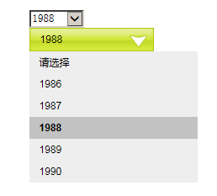
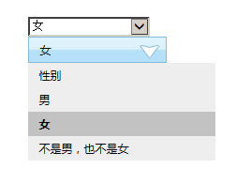
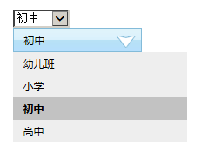
知识储备
3. select控件
浏览网页时，经常会看到包含多个选项的下拉菜单。这些下拉菜单就是使用select控件定义的。

Slide 64
知识储备
3. select控件
使用select控件定义下拉菜单的基本语法格式如下：
<select>
<option>选项1</option>
<option>选项2</option>
<option>选项3</option>
...
</select>

Slide 65
知识储备
3. select控件
<select>和<option>标签属性
标签名 | 常用属性 | 描述
<select> | size | 指定下拉菜单的可见选项数（取值为正整数）。
 | multiple | 定义multiple="multiple"时，下拉菜单将具有多项选择的功能，方法为按住Ctrl键的同时选择多项。
<option> | selected | 定义selected =" selected "时，当前项即为默认选中项。

Slide 66
05
【任务6-5】新增表单控件类型和属性

Slide 67
需求分析
HTML5中增加了许多新的表单控件类型和属性。通过这些新的控件类型和属性，可以丰富表单功能，让我们更好的对表单进行控制和验证。本节将对HTML5新增的表单类型和属性做详细讲解。

Slide 68
知识储备
1.新增input控件类型
学习目标
掌握全新的input控件类型，能够在网页中设置不同类型。

Slide 69
知识储备
1.新增input控件类型
在HTML5中，增加了一些新的input控件类型，通过这些新的控件，可以丰富表单功能，更好的实现表单的控制和验证。
请输入您的邮箱：<input type="email" name="formmail"/>
email类型的input元素是一种专门用于输入E-mail地址的文本输入框，用来验证email输入框的内容是否符合Email邮件地址格式；如果不符合，将提示相应的错误信息。
email类型
<input type="email" />

Slide 70
知识储备
1.新增input控件类型
在HTML5中，增加了一些新的input控件类型，通过这些新的控件，可以丰富表单功能，更好的实现表单的控制和验证。
请输入个人网址：<input type="url" name="user_url"/>
url类型的input元素是一种用于输入URL地址的文本框。
url类型
<input type="url" />

Slide 71
知识储备
1.新增input控件类型
在HTML5中，增加了一些新的input控件类型，通过这些新的控件，可以丰富表单功能，更好的实现表单的控制和验证。
请输入电话号码：<input type="tel" name="telphone" pattern="^\d{11}$"/>
tel类型用于提供输入电话号码的文本框，由于电话号码的格式千差万别，很难实现一个通用的格式。因此，tel类型通常会和pattern属性配合使用。
tel类型
<input type="tel" />

Slide 72
知识储备
1.新增input控件类型
在HTML5中，增加了一些新的input控件类型，通过这些新的控件，可以丰富表单功能，更好的实现表单的控制和验证。
输入搜索关键词：<input type="search" name="searchinfo"/>
search 类型是一种专门用于输入搜索关键词的文本框，它能自动记录一些字符。在用户输入内容后，其右侧会附带一个删除图标，单击这个图标按钮可以快速清除内容。
search 类型
<input type="search" />

Slide 73
知识储备
1.新增input控件类型
在HTML5中，增加了一些新的input控件类型，通过这些新的控件，可以丰富表单功能，更好的实现表单的控制和验证。
请选取一种颜色：<input type="color" name="color1"/>
color类型用于提供设置颜色的文本框，用于实现一个RGB颜色输入。其基本形式是#RRGGBB，默认值为#000000，通过value属性值可以更改默认颜色。
color类型
<input type="color" />

Slide 74
知识储备
1.新增input控件类型
在HTML5中，增加了一些新的input控件类型，通过这些新的控件，可以丰富表单功能，更好的实现表单的控制和验证。
请输入数值：<input type="number" name="number1" value="1" min="1" max="20" step="4"/>
number类型的input元素用于提供输入数值的文本框。在提交表单时，会自动检查该输入框中的内容是否为数字。如果输入的内容不是数字或者数字不在限定范围内，则会出现错误提示。
number类型
<input type="number" />

Slide 75
知识储备
1.新增input控件类型
在HTML5中，增加了一些新的input控件类型，通过这些新的控件，可以丰富表单功能，更好的实现表单的控制和验证。
请输入数值：<input type=“range" name="number1" value="1" min="1" max="20" step="4"/>
range类型的input元素用于提供一定范围内数值的输入范围，在网页中显示为滑动条。它的常用属性与number类型一样。
range类型
<input type="range" />

Slide 76
知识储备
1.新增input控件类型
在HTML5中，增加了一些新的input控件类型，通过这些新的控件，可以丰富表单功能，更好的实现表单的控制和验证。
<input type="date"/>
Date pickers类型是指时间日期类型，HTML5中提供了多个可供选取日期和时间的输入类型，用于验证输入的日期
Date pickers类型
<input type= date, month, week…" />
注意：对于浏览器不支持的input控件输入类型，将会在网页中显示为一个普通输入框。

Slide 77
知识储备
2.新增input控件属性
学习目标
掌握全新的input控件属性，能够使用input控件属性完成简单的页面交互。

Slide 78
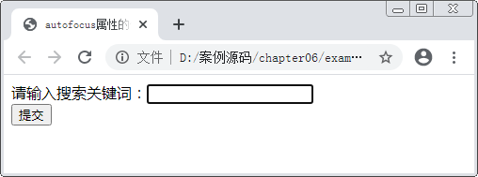
知识储备
2.新增input控件属性
（1）autofocus属性
autofocus属性用于指定页面加载后是否自动获取焦点，将标签的属性值指定为true时，表示页面加载完毕后会自动获取该焦点。
autofocus属性
1

Slide 79
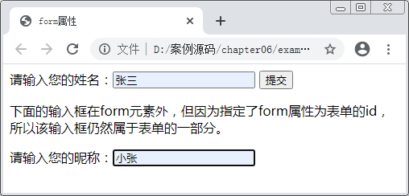
知识储备
2.新增input控件属性
（2）form属性
HTML5中的form属性，可以把表单内的子元素写在页面中的任一位置，只需为这个元素指定form属性并设置属性值为该表单的id即可。
form属性
2

Slide 80
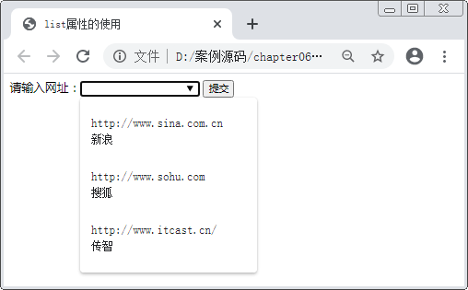
知识储备
2.新增input控件属性
（2）list属性
list属性用于指定输入框所绑定的datalist元素，其值是某个datalist元素的id。
list属性
3

Slide 81
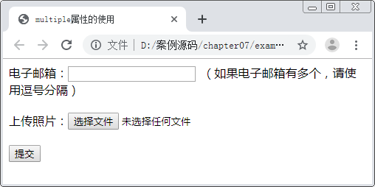
知识储备
2.新增input控件属性
（4）multiple属性
multiple属性指定输入框可以选择多个值，该属性适用于email和file类型的input元素。
multiple属性
4

Slide 82
知识储备
2.新增input控件属性
（5）min、max和step属性
HTML5中的min、max和step属性用于为包含数字或日期的input输入类型规定限值，也就是给这些类型的输入框加一个数值的约束，适用于date、pickers、number和range标签。
max
规定输入框所允许的最大输入值。
min
规定输入框所允许的最小输入值。
step
为输入框规定合法的数字间隔，如果不设置，默认值是1。
min、max和step属性
5

Slide 83
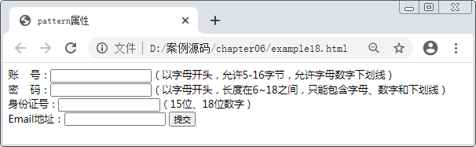
知识储备
2.新增input控件属性
（6） pattern属性
pattern属性用于验证input类型输入框中，用户输入的内容是否与所定义的正则表达式相匹配。pattern属性适用于的类型是：text、search、url、tel、email和password的<input/>标签。
pattern属性
6

Slide 84
知识储备
2.新增input控件属性
（6） pattern属性
常用的正则表达式和说明
正则表达式 | 说明
^[0-9]*$ | 数字
^\d{n}$ | n位的数字
^\d{n,}$ | 至少n位的数字
^\d{m,n}$ | m-n位的数字
^(0|[1-9][0-9]*)$ | 零和非零开头的数字
^([1-9][0-9]*)+(.[0-9]{1,2})?$ | 非零开头的最多带两位小数的数字
^(\-|\+)?\d+(\.\d+)?$ | 正数、负数、和小数
^\d+$ 或 ^[1-9]\d*|0$ | 非负整数
^-[1-9]\d*|0$ 或 ^((-\d+)|(0+))$ | 非正整数
^[\u4e00-\u9fa5]{0,}$ | 汉字
^[A-Za-z0-9]+$ 或 ^[A-Za-z0-9]{4,40}$ | 英文和数字
^[A-Za-z]+$ | 由26个英文字母组成的字符串
^[A-Za-z0-9]+$ | 由数字和26个英文字母组成的字符串

Slide 85
知识储备
2.新增input控件属性
（6） pattern属性
常用的正则表达式和说明
正则表达式 | 说明
^\w+$ 或 ^\w{3,20}$ | 由数字、26个英文字母或者下划线组成的字符串
^[\u4E00-\u9FA5A-Za-z0-9_]+$ | 中文、英文、数字包括下划线
^\w+([-+.]\w+)*@\w+([-.]\w+)*\.\w+([-.]\w+)*$ | Email地址
[a-zA-z]+://[^\s]* 或 ^http://([\w-]+\.)+[\w-]+(/[\w-./?%&=]*)?$ | URL地址
^\d{15}|\d{18}$ | 身份证号(15位、18位数字)
^([0-9]){7,18}(x|X)?$ 或 ^\d{8,18}|[0-9x]{8,18}|[0-9X]{8,18}?$ | 以数字、字母x结尾的短身份证号码
^[a-zA-Z][a-zA-Z0-9_]{4,15}$ | 帐号是否合法(字母开头，允许5-16字节，允许字母数字下划线)
^[a-zA-Z]\w{5,17}$ | 密码(以字母开头，长度在6~18之间，只能包含字母、数字和下划线)

Slide 86
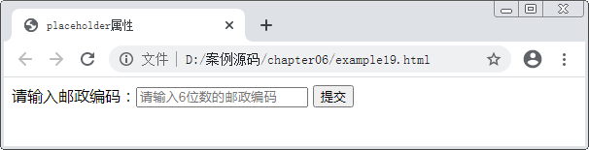
知识储备
2.新增input控件属性
（7）placeholder属性
placeholder属性用于为input类型的输入框提供相关提示信息，以描述输入框期待用户输入何种内容。
placeholder属性
7

Slide 87
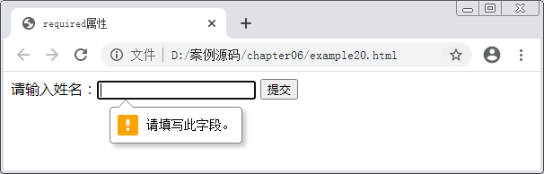
知识储备
2.新增input控件属性
（8）required属性
required属性用于规定输入框填写的内容不能为空，否则不允许用户提交表单。
required属性
8

Slide 88
06
【任务6-6】CSS控制表单样式

Slide 89
需求分析
在制作表单时，既要注重表单的功能，也要注重表单的美观度。一个设计精美的表单能够给用户带来良好的使用体验。使用CSS可以轻松地控制表单控件的样式，让表单更加美观。CSS控制表单样式主要体现在控制表单控件的字体、边框、背景和内边距等，本节将做具体介绍。

Slide 90
知识储备
1. CSS控制表单样式
学习目标
掌握CSS控制表单样式的方法，能够为网页表单设置不同的样式。

Slide 91
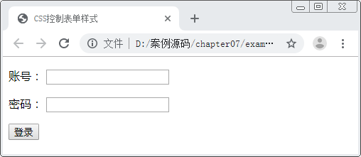
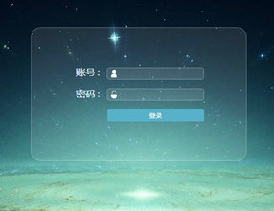
知识储备
1. CSS控制表单样式
使用CSS制作登录表单案例。

Slide 92
07
【任务6-7】页面建设准备工作

Slide 93
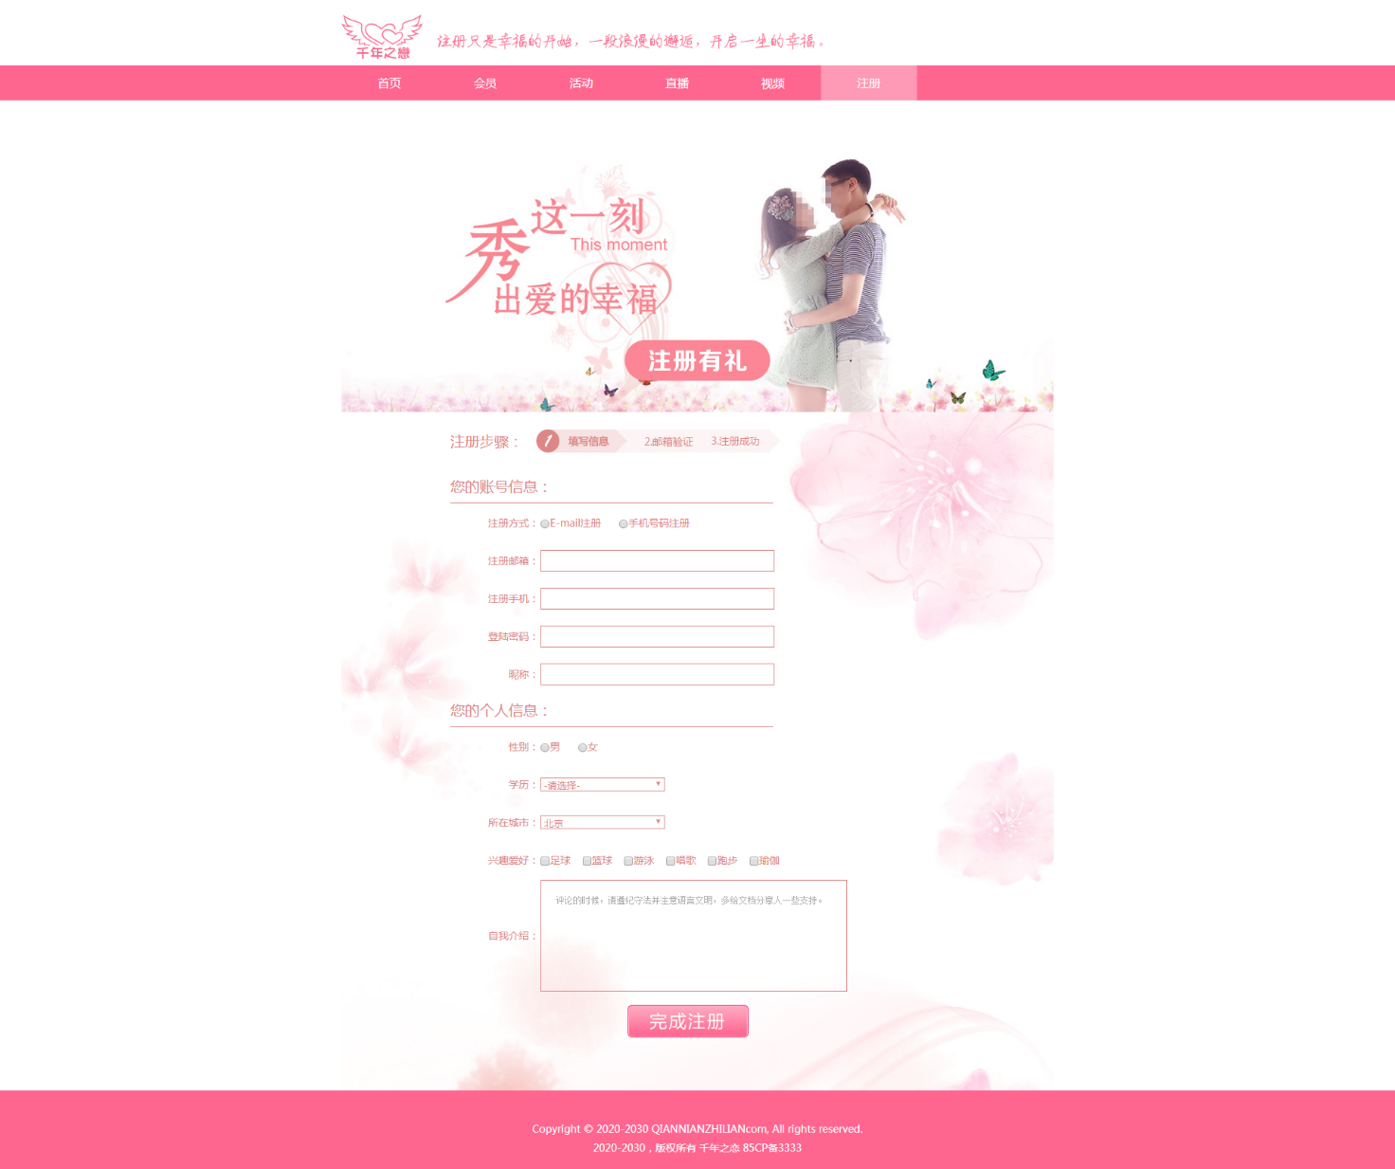
项目展示
网站项目
“千年之恋”注册页面制作
该怎样制作一个
“千年之恋”注册页面呢？

Slide 94
需求分析
在制作“千年之恋”注册页面之前，小思需要做一些页面建设的准备工作，主要包括网站素材整理、页面结构分析、页面布局。

Slide 95

网站素材整理
1.建立站点
创建网站根目录
step1
在根目录下新建文件
step2
step3
在Dreamweaver中新建站点z

Slide 96
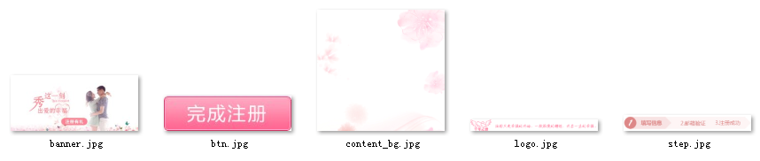
网站素材整理
2.切图
使用Adobe Fireworks CS6的切片工具，导出“千年之恋”注册页面中的素材图片，存储在站点中的images文件夹中。

Slide 97
页面结构分析
“千年之恋”注册页面从上到下可以分为5个模块。

Slide 98
页面布局
页面布局就是为了让网站页面结构更加清晰而对页面进行的“排版”，可以让我们在搭建页面的过程中更有针对性。在站点根目录下新建一个HTML文档，命名为“project06”。然后使用<div>标签对页面进行布局

Slide 99
08
【任务6-8】制作“头部和导航”模块

Slide 100
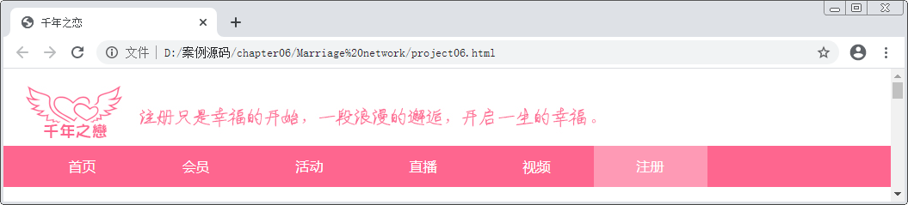
效果展示

Slide 101
09
【任务6-9】制作“banner和内容”模块

Slide 102
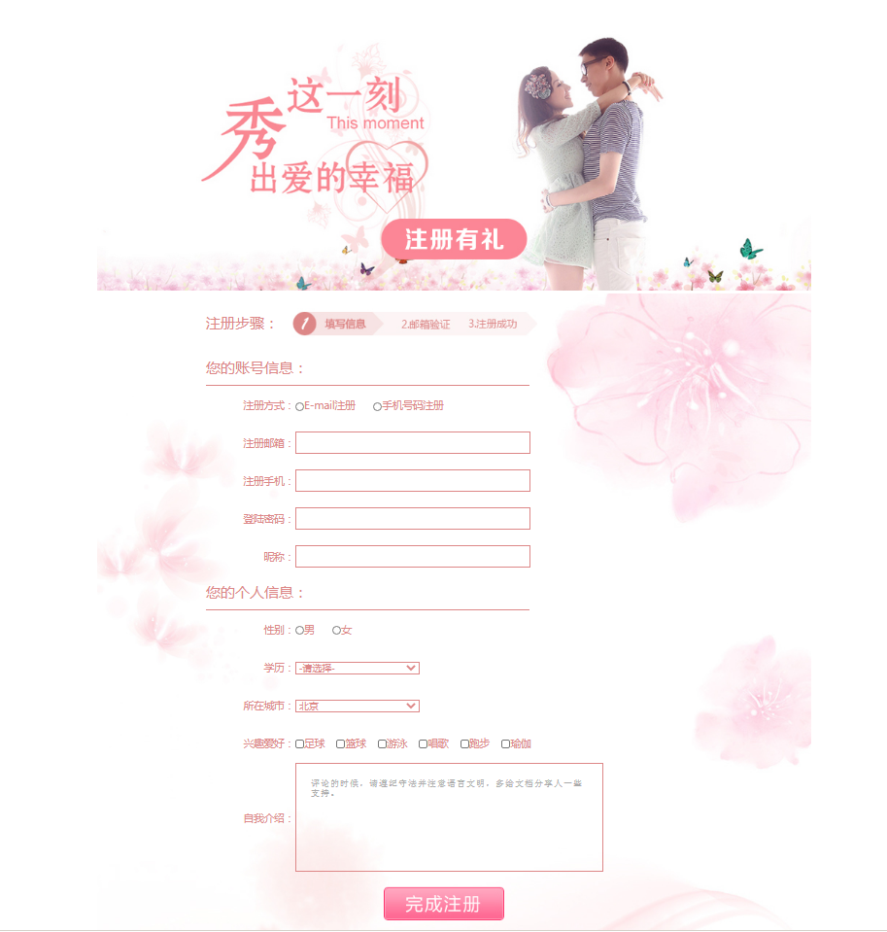
效果展示

Slide 103
10
【任务6-10】制作“页脚”模块

Slide 104
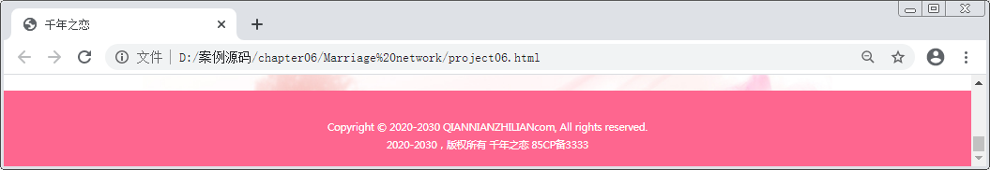
效果展示

Slide 105
本章小结
本
章
小
结
建议读者在制作项目前先掌握表格的创建方法，表单的创建方法，能够使用CSS熟练控制表格和表单的样式。
在学习表单时，读者要注意input控件属于行内元素，但可以对其设置宽高和对齐属性。
在制作项目时，读者编辑代码过程中，需整体把控页面的结构，每完成一部分需通过浏览器检测，测试通过后再进行下面的部分。

